Slide 1
Actividades en Publisher
Monserrat Juárez Aréchiga
#16 2b

Slide 2
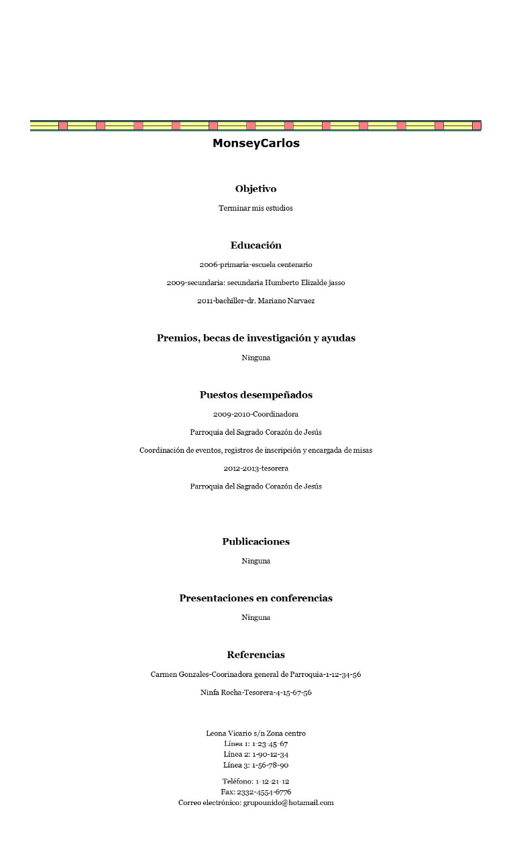
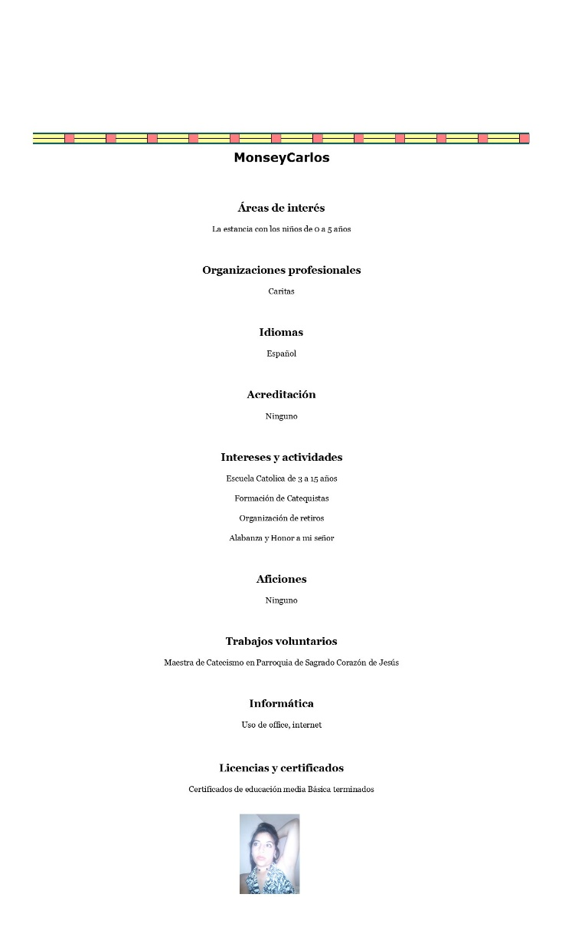
Curriculum Vitae

Slide 3
Pancarta

Slide 4
Postales

Slide 5
Tríptico

Slide 6
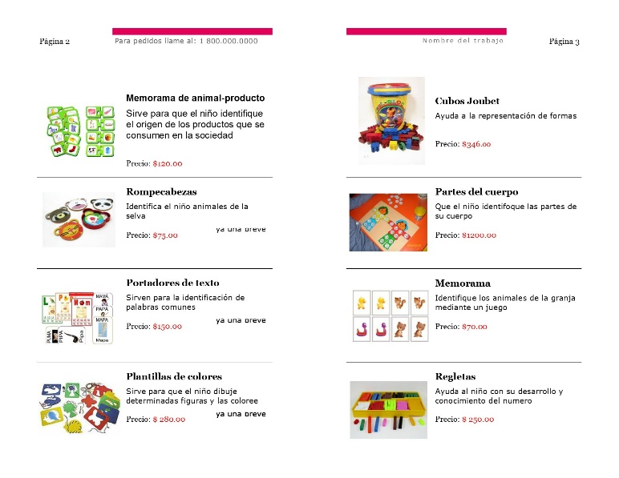
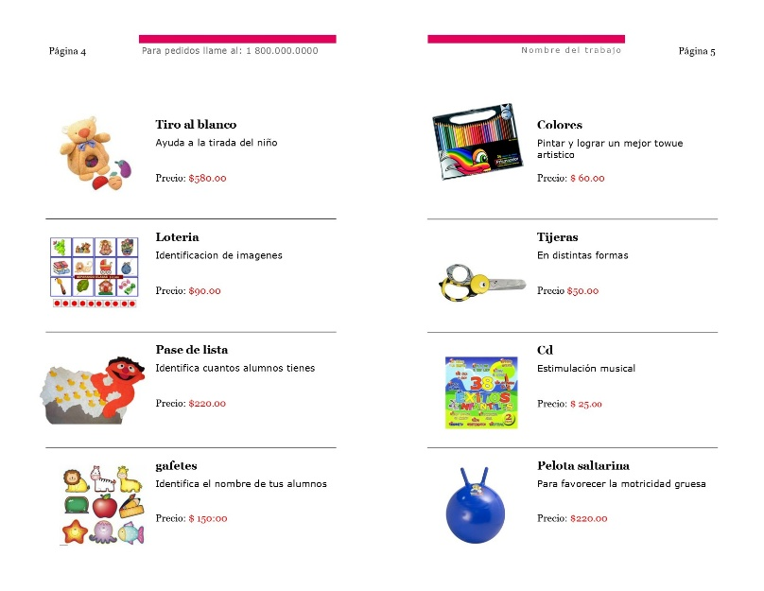
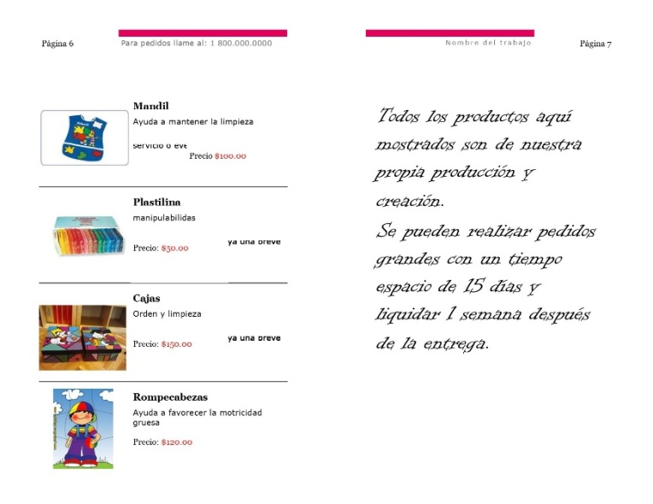
Catalogo

Slide 7
Tarjeta de felicitación

Slide 8
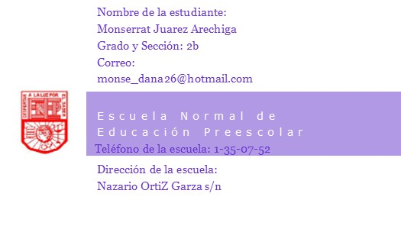
Tarjeta de presentación

Slide 9
Diploma

